Slide 1
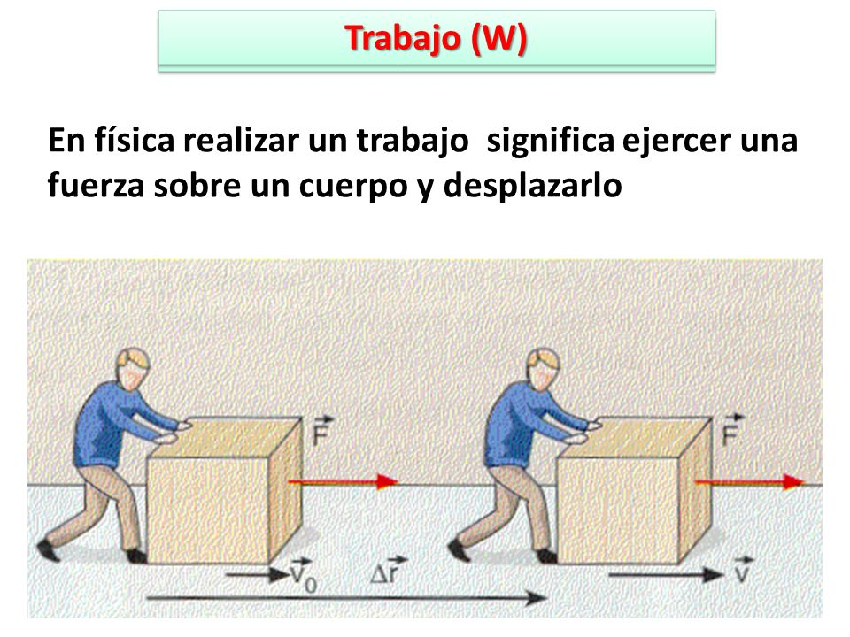
TRABAJO
Definición: Es el producto de una fuerza aplicada sobre un cuerpo y del desplazamiento del cuerpo en la dirección de esta fuerza. Mientras se realiza trabajo sobre el cuerpo, se produce una transferencia de energía al mismo, por lo que puede decirse que el trabajo es energía en movimiento.
El trabajo es una magnitud física escalar que se representa con la letra W y se expresa en unidades de energía, esto es en julios o joules (J) en el Sistema Internacional de Unidades.

Slide 2
El trabajo, W, de una fuerza aplicada a un cuerpo es igual al producto de la componente de la fuerza en la dirección del movimiento, Fx, por el desplazamiento, s, del cuerpo.
Donde el trabajo, W, se mide en julios (J). La fuerza se mide en newtons (N) y el desplazamiento en metros (m).
W = F_{x}·s

Slide 4
PUEDE HABLARSE
DE TRES
TIPOS DE TRABAJO

Slide 5
TRABAJO POSITIVO
EJEMPLO: Calcula el trabajo realizado por una persona para desplazar una heladera una distancia de 2 m, aplicando una fuerza de 50 N.
DATOS:
d = 2 m
F = 50 N
W = ?
SOLUCIÓN:
W = F . d
W = 50 N . 2 m
W = 100 J
Se considera que se realiza un trabajo positivo cuando la fuerza aplicada coincide en dirección y sentido con el desplazamiento del cuerpo.

Slide 6
TRABAJO NEGATIVO
EJEMPLO: Calcula el trabajo realizado por una persona para tratar de detener un auto que cae por una pendiente una distancia de 2 m, aplicando una fuerza de 50 N.
DATOS:
d = 2 m.
F = 50 N.
W = ?.
SOLUCIÓN:
W = F . d.
W = 50 N . 2 m.
W = 100 J.
NOTA: Pero hay que tener en cuenta que la fuerza aplicada al cuerpo actúa en forma contraria a su movimiento, por lo tanto se realiza un trabajo negativo:
W = - 100 J
La persona realizó un trabajo mecánico de -100 J para tratar de detener al auto.
Cuando la fuerza aplicada al cuerpo actúa en forma contraria al movimiento del mismo se considera que se realiza un trabajo negativo.

Slide 7
TRABAJO NULO
EJEMPLO: Cuando aplicas fuerza de 150 N a una pared y esta no se desplaza. Calcula que cantidad de trabajo mecánico realizaste.
DATOS:
d = 0 m.
F = 150 N.
W = ?.
SOLUCIÓN:
W = F . d.
W = 150 N . 0 m.
W = 0 J.
El trabajo que realizas es de 0 J.
No se realiza trabajo mecánico cuando la dirección de la fuerza aplicada es perpendicular a la dirección en que ocurre el movimiento del cuerpo.

Slide 8
CONCLUSIÓN

